Slide 1

Программное средство автоматизации процессов учета и анализа успеваемости студентов
Выполнил: Высоцкий Максим Леонидович,
студент группы 10702121
Руководитель: Сидорик Валерий Владимирович,
к.ф.-м.н., доцент

Slide 2




Проблемы традиционных методов
Временные затраты
Вероятность ошибок
Ручная обработка требует много времени
Человеческий фактор снижает точность
Сложность анализа
Затруднен сбор статистических данных
2

Slide 3








Цель и задачи разработки
Цель: разработка и реализация программного средства автоматизации
процессов учета и анализа успеваемости студентов.
Задачи разработки включают следующее:
Реализация расчета статистики по группам
Автоматизация электронной рассылки ведомостей
Автоматизация заполнения документации
Создание удобного средства учета успеваемости
3

Slide 4








Инструменты разработки
Для реализации проекта были использованы следующие технологии:
JavaScript
Node.js + Express
Основной язык разработки
Серверная часть приложения
PostgreSQL + Sequelize
React + Next.js
Управление данными
Клиентская часть с App Router
4

Slide 5





Архитектура приложения
Клиент-серверная архитектура приложения
включает следующие составляющие:
Клиентская часть
React-компоненты на базе хуков
REST API
Обмен данными в формате JSON
Серверная часть
Обработка запросов и бизнес-логика
База данных
Хранение информации о студентах
5

Slide 6
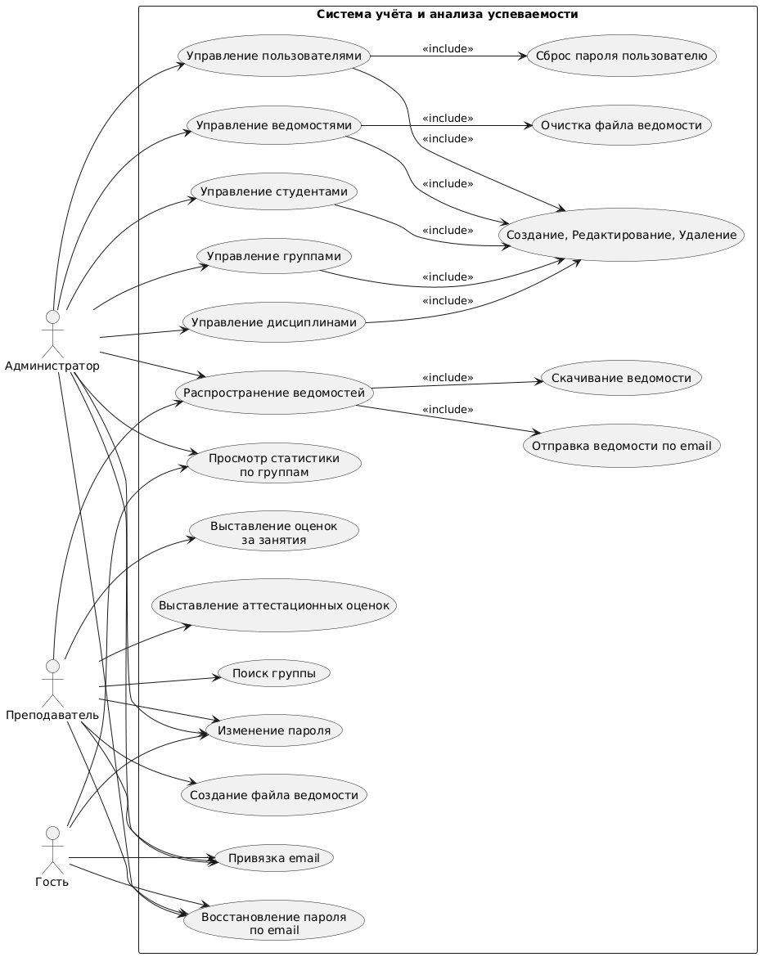
Диаграмма вариантов
использования
Диаграмма вариантов использования отражает взаимодействие пользователей с системой на концептуальном уровне.
Администратор управляет пользователями, ведомостями, студентами, дисциплинами и статистикой.
Преподаватели работают с ведомостями, выставляют оценки.
Гостям доступен просмотр статистики и базовые функции безопасности
6

Slide 7

Система безопасности
Для обеспечения безопасности использованы
следующие технологии и решения:
Access-токены
Аутентификация и проверка при запросах
Refresh-токены
Обеспечение непрерывности сессии
Ролевая модель
Разграничение доступа пользователей
Шифрование AES-256 и bcrypt
Защита учетных данных преподавателей
7

Slide 8

Работа с документами
Отправка документов
Конвертация
в PDF
Заполнение данными
Загрузка
шаблона
Рассылка через Nodemailer по SMTP
COM-интерфейс Microsoft Word через PowerShell
Docxtemplater + PizZip для вставки данных
DOCX-шаблон с
полями для заполнения
8

Slide 9


Интерфейс учета успеваемости и посещаемости
Формы выставления текущих и аттестационных оценок
9

Slide 10
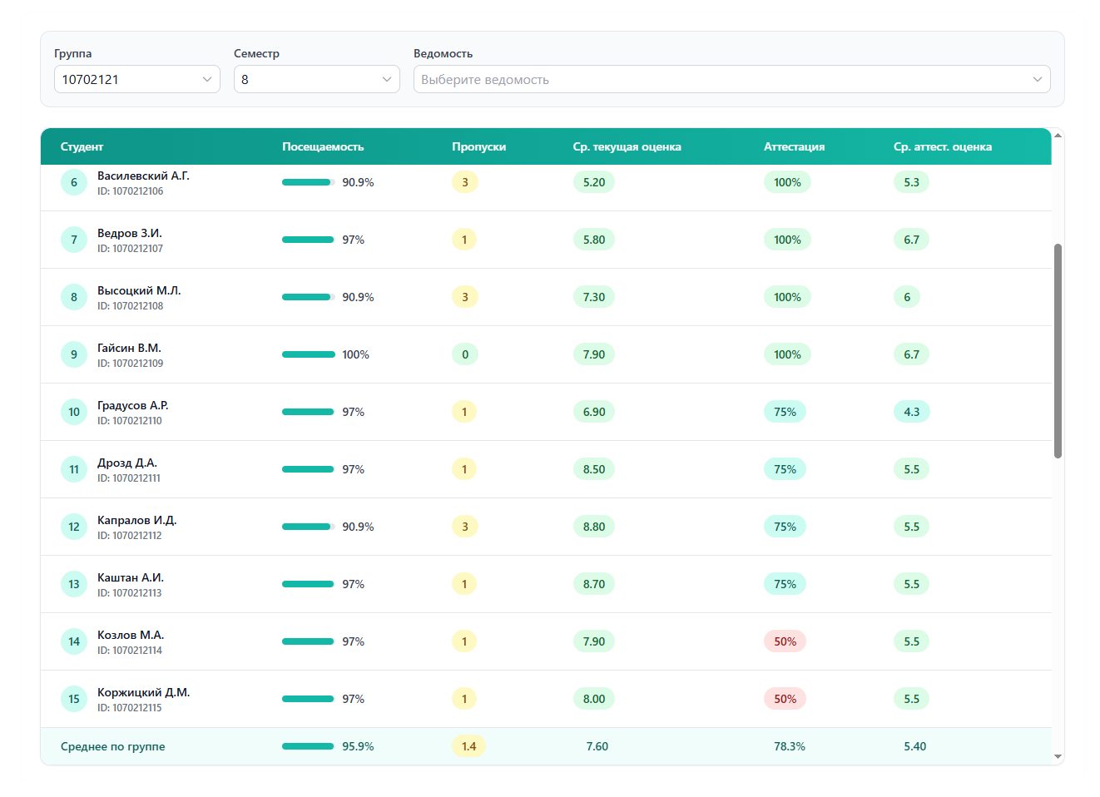


Статистика и взаимодействие с ведомостями
Формы статистики, скачивания и электронной рассылки ведомостей
10

Slide 11



Результат работы программы
Созданная в программе ведомость и электронное сообщение
11

Slide 12



Преимущества решения
Реализованное приложение дает следующие преимущества:
Экономия
времени
Локальное
развертывание
Повышение эффективности
Сокращение
рутинных операций
Независимость от внешних сервисов
Минимизация
ошибок при учете
12

